Slide 1
L’arginase : implication potentielle dans l’évolution de l’infection par le HPV vers le cancer du col de l’utérus
27e Congrès National de Cancérologie et de Radiothérapie
Laboratoire d’Immuno-Oncologie Moléculaire
Présenté par Dr. Moufida SOUID
Dirigé par Pr. Elham Hassen
22 Novembre 2024
Notes:
Bonjour j’ai le plaisir aujourd'hui de vous présenter une partie de mes travaux de thèse qui porte sur l’implication potentielle de l’arginase dans l’évolution de l’infection par le HPV vers le cancer du col de l’utérus ces travaux sont effectués au sein du laboratoire d’immuno-oncologie moléculaire à la faculté de médecine de Monastir sous la direction Pr, elham Hassen

Slide 2
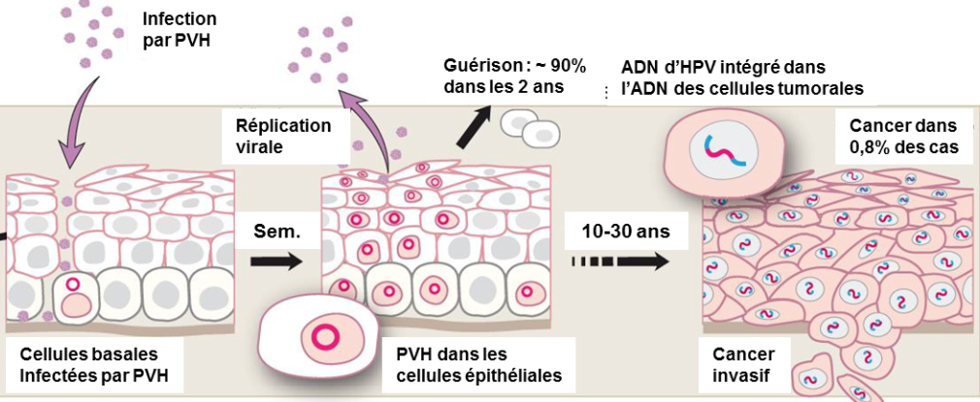
De l’infection aux lésions cervicales
01
02
03
Echec de la réponse immunitaire
Une infection persistante
Lésions précancéreuses et cancéreuses du col de l’utérus
Type du HPV infectant
La charge virale
Un environnement immunosuppresseur
Bas grade → Haut grade
(D’après Hantz et al., 2006)
Notes:
Généralement l’infection par le HPV se résolve spontanément, Cependant dans certains cas Une infection persistante, qui serait le résultat de l’échec de la réponse immunitaire, est associée au développement de lésions précancéreuses et cancéreuses du col de l’utérus.
Cette persistance est influencée par des facteurs liés au virus tel que le type du HPV infectant , la charge virale ainsi qu’à des facteurs liés à la réponse immunitaire de l’hôte. En effet, la persistance de l’infection à HPV est favorisée par un environnement immunosuppresseur médié par la présence d’enzymes inhibitrices de la réponse immunitiare

Slide 3
Un environnement immunosuppresseur
Le métabolisme des acides aminés
Régulation de la réponse immunitaire
Altération dans les tumeurs viro-induites
Mécanisme de l’échappement tumoral
L’augmentation des enzymes qui métabolisent les acides aminés
Des enzymes immunosuppressives
IDO , NOS
Arginase
(Grobben et al., 2024; Crzywa et al., 2020)
Notes:
Ces enzymes ont pour substrat les acides aminés, et comme c est démontré le métabolisme des acides aminés joue un rôle crucial dans la régulation de la réponse immunitaire. Et son altération a été détectée au niveau des tumeurs viro-induites .
Les cellules cancéreuses utilisent cette altération comme mécanisme d’échappement. Dans cet environnement immunosuppresseur, où il y aura une déplétion en acides aminés où des enzymes à un effet immunosuppresseur peuvent être impliquées tel que l’IDO l’ iNos , et l’arginase. Dans le présent travail on s’est intéressé à l’arginase

Slide 4
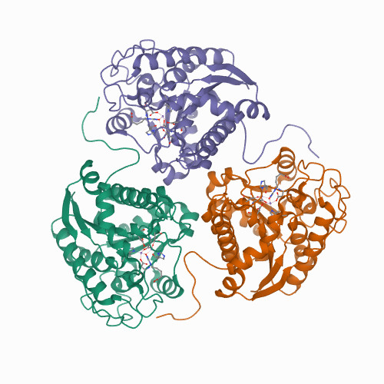
L’ arginase
Métalloenzyme (Mn2+)
Un membre de la famille ureo-hydrolase
Transforme l’arginine en Ornithine et urée
Deux isoformes : arginase 1 et arginase 2
( Modolell et al., 1995; Di Costanzo et al,,2005)
Notes:
L’arginase est un Métalloenzyme (Mn2+) Un membre de la famille ureo-hydrolase Elle catalyse la transformation de l’arginine en Ornithine et urée il existe deux isoformes de l’arginase

Slide 5
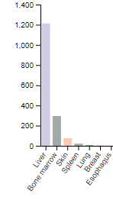
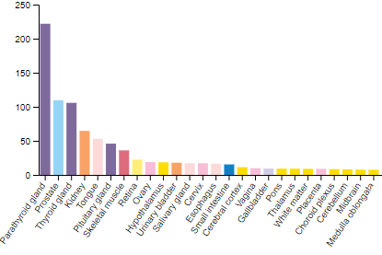
les isoformes de l’arginase
Hépatocytes
Cellules de l’immunité
Cytosole
Arginase 1
Chromosome 6q23
322 AA
Arginase 2
Mitochondrie
Ubiquitaire
Chromosome 14q24.1
354 AA
(Chang et al, 1998; https://www.proteinatlas.org/)
Notes:
L’arginase 1 est un enzyme cytosolique exprimée principalement par les hepatocytes les granulocytes el les macrophages
L’arginase 2 est un enzyme mitochondriale et elle est exprimée dans plusieurs tissues

Slide 6
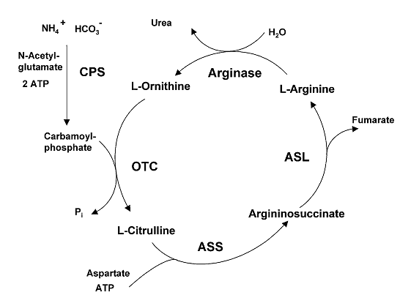
Fonctions biologiques de l’arginase
Rôles homéostatiques
L- ornithine
Polyamines
Proline
Prolifération
cellulaire
Production
de collagène
Réparation des tissus
Cicatrisation
Cycle de l’urée
Production de l’ornithine
(Morris et al., 2007)
Notes:
Parmi les fonctions biologiques de L’arginase c est son rôle important dans le cycle d’urée hépatique spécifiquement l’arginase 1
De plus elle fournit de l-ornithine précurseur des polyamines et de la proline qui sont indispensable à la prolifération cellulaire et la production de collagène respectivement. Ces deux actions conjuguées favorisent la réparation des tissus et la cicatrisation.

Slide 7
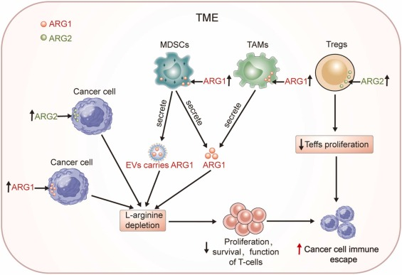
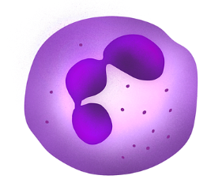
Fonctions biologiques de l’arginase
Effet immunosuppresseur
M1
Arginase 2
Pro-inflammatoire
M2
Arginase 1
Anti-inflammatoire
Macrophage
Arginase 1
Défense antimicrobienne
Neutrophile
(Munder, 2006; Niu et al., 2022)
Notes:
L’arginase aussi est un régulateur crucial de l’inflammation et de l’immunité
où elle joue un rôle Pro-inflammatoire et Anti-inflammatoire au niveau des macrophages selon la polarisation
Au niveau des neutrophile l’arginase 1 participe au mécanisme de défense antimicrobienne
Au niveau des cellules cancéreuses l’arginase participe à l’échappement tumoral à travers la déplétion en arginine

Slide 8
Evaluation de l’activité enzymatique sérique et l’expression génique de l’arginase chez des femmes sans lésions cervicales
Notes:
Dans une première partie on a

Slide 9
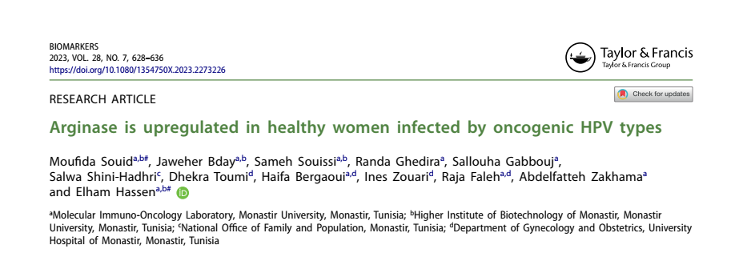

Slide 10
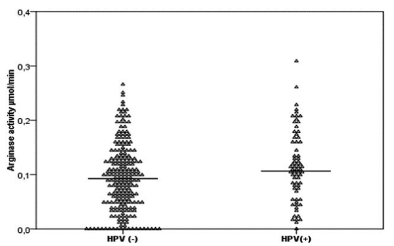
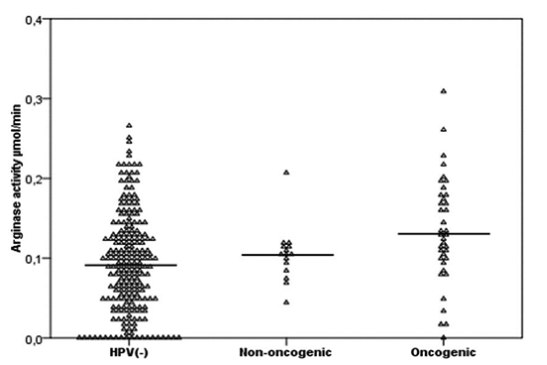
Association de l’activité de l’arginase à l’infection par le HPV
p<0,002
p<0,02
Notes:
L’activité enzymatique sérique de l’arginase a été évaluée par un dosage colorimétrique. Et les résultats obtenus montre qu’ une activité enzymatique élevée de est associée significativement à l’infection par le HPV et plus spécifiquement aux HPVs oncogènes .

Slide 11
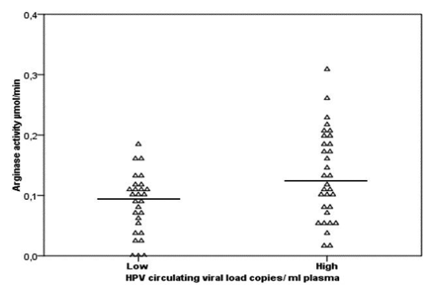
Association de l’activité de l’arginase à l’infection par le HPV
p<0,02
Notes:
De même Une forte activité de l’arginase est associée significativement avec une charge virale circulante élevée du HPV

Slide 12
Association de l’expression de l’arginase à l’infection par le HPV
 | HPV(-) N=225 | HPV(+) N=70 | HPV oncogene (+) N=38 | p value | p’ value
ARG1 mRNA expression median IQR | 0.80 10⁻³ ( 0 -3.82 ) | 3.90 10⁻³ (1.00-8.60) | 4.15 10⁻³ (1.72-7.42) | 0.01 | 0.03
ARG2 mRNA expression median IQR | 0.56 (0.08-1.71) | 1.28 (0.31-3.36) | 2.68 (1.12-6.79) | 0.04 | 0.01
p : HPV(-) vs HPV(+) comparison ; p’: HPV(-) vs Oncogenic HPV comparison; IQR: interquartile range
l’ARG1 est 6 fois
+++ chez les femmes HPV(+) par rapport aux femmes HPV(-)
l’ARG2 est 2 fois
Notes:
Par la suite on a évalué l’expression génique des deux isoformes de l’arginase l’ ARG1 et l’ ARG2 au niveau des cellules cervicales chez des femmes HPV(-) et HPV(+) . Les résultats d’analyses en fonction du statut HPV ont montré qu’une forte expression génique d’ARG1 et d’ARG2 est associée à l’infection par le HPV et particulièrement aux HPVs oncogènes
de plus on a trouvé que le niveau d’expression d’ ARG1 est augmenté de ,,,,, alors que le niveau d’expression d’ ARG2 est deux fois de plus

Slide 13
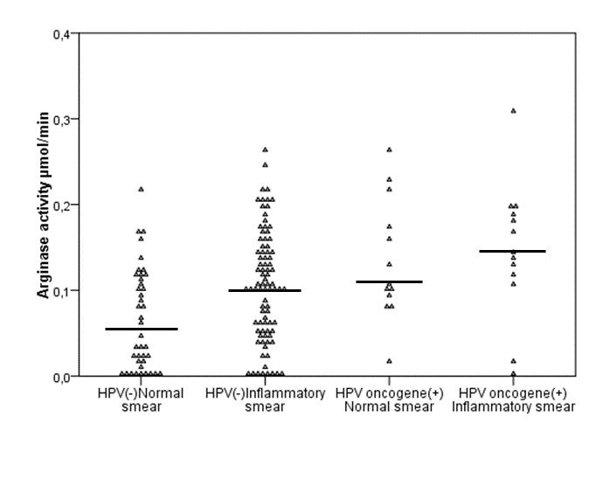
Variation de l’activité de l’arginase en fonction du statut HPV
et l’inflammation
p<0,001
p<0,001
(**p<0,01 ;***p<0,001)
Notes:
Comme j’ai déjà mentionné l’arginase est un régulateur de l’inflammation , donc on a voulu savoir s’il y aura une variation dans les niveaux d’activité en fonction du statut HPV et la présence de l’inflammation au niveau cervicale ,
Les résultats obtenus montrent que les niveaux les plus élevés d’activité ont été détectés chez les femmes dont le frottis est inflammatoire avec une infection par un HPV oncogène

Slide 14
Une forte activité enzymatique d’arginase et une expression génique élevée d’ARG1 et d’ARG2 sont associées à l’infection par le HPV, particulièrement les HPV oncogènes.
Une activité élevée d’arginase est associée à une forte charge virale circulante et la présence de l’inflammation au niveau cervicale .

Slide 15
Hypothèse de l’implication de l’arginase dans la susceptibilité à l’infection par le HPV
L’arginine
La réponse antivirale
L’inactivation du HPV
Femmes HPV (+)
Activité enzymatique
ARG1
ARG2
Limiter la biodisponibilité de l’arginine.
Inhiber ses propriétés antivirales.
Le HPV est un modulateur de l’arginase
(Ikeda et al., 2012; Sanchez et al., 2016)
Notes:
Il est possible que l’arginine puisse jouer un rôle dans la réponse antivirale à travers l’inactivation du HPV au niveau des cellules épithéliales.
Suite à une infection par le HPV la forte activité d’arginase peut limiter la biodisponibilité de l’arginine et affecter les propriétés antivirale de cette acide aminé
on peut suggérer que l’activité de l’arginase et son expression génique pourraient être modulées par le HPV

Slide 16
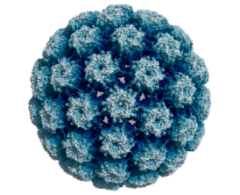
Implication de l’arginase dans la susceptibilité à l’infection par le HPV
Hypothèse
Résolution
Clearance virale
L’arginase régulateur de l’inflammation
Inhiber la voie iNOS
Altérer la réponse antivirale
Macrophage M2
Une charge virale élevée
Activité de l’arginase (+++)
Expression de l’ARG1 et ARG2 (+++)
Promotion
La persistance de l’infection virale
Evolution
Lésions cervicales
Infection par un HPV oncogène
Notes:
Comme étant un régulateur de l’inflammation l’arginase joue un rôle important dans la transition de la clearance virale vers la persistance de l’infection et par la suite la progression vers des lésions cervicales. En effet Une potentielle induction de l'activité de l'arginase et la surexpression de ARG1 par un HPV oncogène pourrait se produire pour promouvoir l'infection à travers l’altération de la réponse antivirale et l’ inhibition la voie iNOS ce qui favorise par la suite l’évolution vers des lésions cervicales.
Cette hypothèse a été investigué dans la deuxième partie du travail où

Slide 17
Evaluation de l’activité enzymatique sérique et l’expression génique de l’arginase chez des femmes avec des lésions cervicales

Slide 18
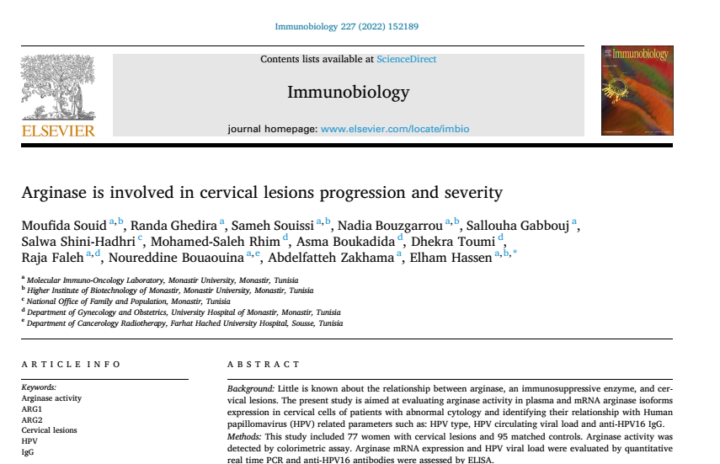
Notes:
L’ensemble des résultats de cette partie font l’objet d’une publication dans le journal Immunobiology

Slide 19
Association de l’activité de l’arginase avec la survenue et la sévérité des lésions cervicales
p<0,001
p<0,001
Notes:
L’ évaluation de l’activité enzymatique de l’arginase montre qu’une augmentation significative de l’activité s’est produite chez les femmes avec des lésions cervicales par
rapport aux femmes contrôles et les femmes à cytologie normale HPV (+)
Ensuite L’activité de l’arginase augmente graduellement et significativement avec la sévérité des lésions cervicales et les niveaux les plus élevés ont été détectés chez les femmes ayant un cancer du col
cette évolution est observée aussi dés le stade infection

Slide 20
Association de l’expression génique de l’arginase à la survenue et la sévérité des lésions cervicales
ARG1
ARG2
p<0,02
p<0,001
p<0,01
Notes:
Chez les femmes LC une forte expression génique de l’ARG1 a été associée à des grades précancereuses par contre une forte expression de l’isoforme ARG2 est associée aux lésions cancéreuses.

Slide 21
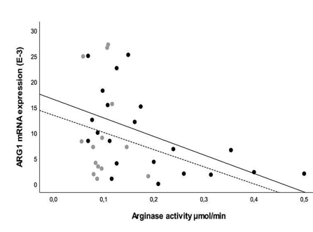
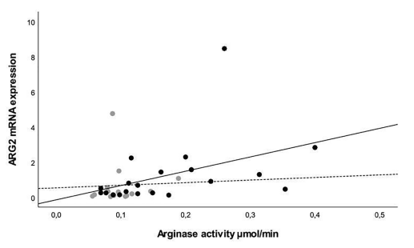
Corrélation entre l’activité et l’expression génique de l’ARG1 et l’ARG2
Grades des lésions
ARG1
ARG2
● Cervicitis/LSIL r = -0,06; p<0,82
● HSIL/SCC r = -0,6; p< 0,004
● Cervicitis/LSIL r = 0,2; p<0,47
● HSIL/SCC r = 0,57; p< 0,01
Notes:
l’expression de l’ARG1 et l’ARG2 a été corrélée significativement à l’activité uniquement dans des grades avancées des lésions
l’arg1 a été corrélée négativement à l’activité de l’arginase et l’ARG2 positivement

Slide 22
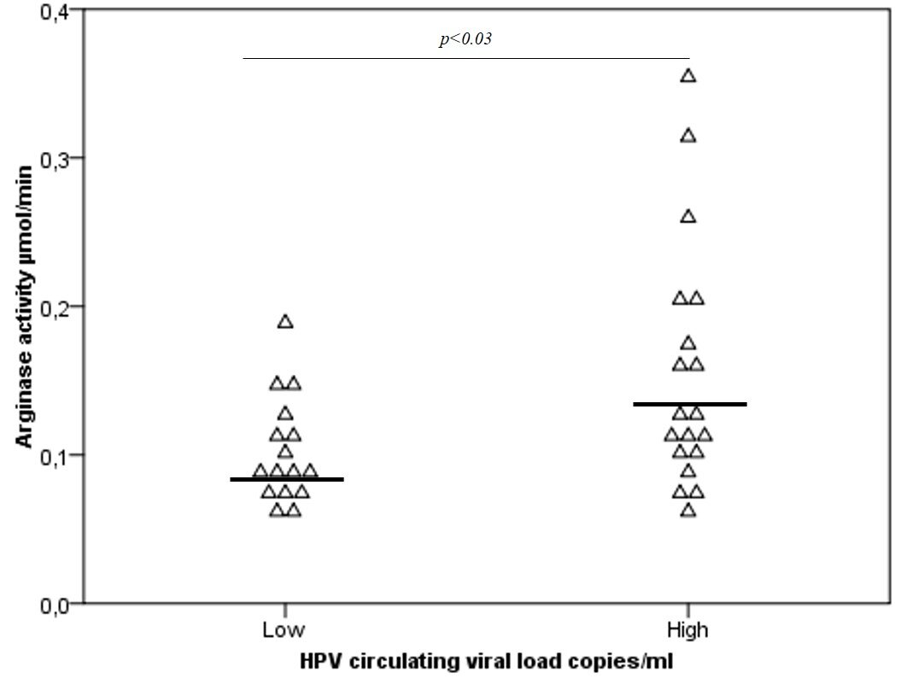
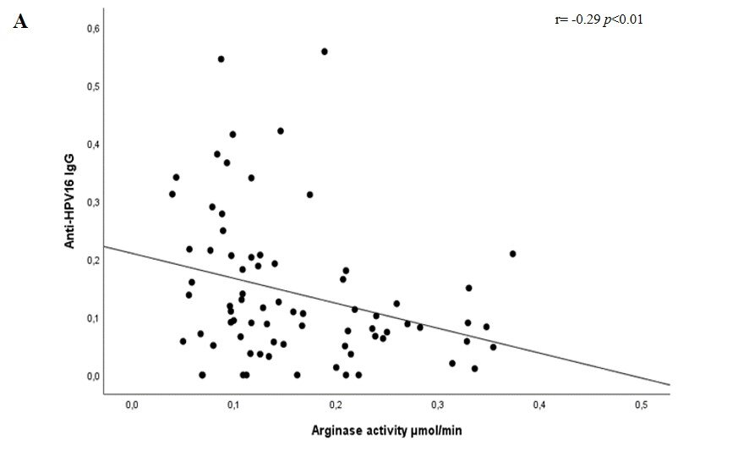
Association entre l’activité de l’arginase et les marqueurs du HPV
IgG anti-L1 du HPV16
Charge virale circulante
r=-0,29 p<0,01
p<0,03
Arginase activity µmol/min
Anti-HPV16 IgG
Arginase activity µmol/min
Low HIgh
HPV circulating viral load copies/ml
Notes:
L’ Association entre l’activité de l’arginase et les marqueurs du HPV montre que L’activité de l’arginase est t inversement corrélée aux taux d’IgG anti-HPV16.
Une forte activité de est corrélée avec Une charge virale circulante élevée

Slide 23
Les femmes HPV(+) présentant des niveaux élevés d'activité d’arginase ont un risque plus élevé de développer des lésions cervicales.
L’activité de l’arginase augmente graduellement avec la sévérité des lésions cervicales.
Une forte expression génique de l’ARG1 est associée à des grades précancereuses.
Une forte expression de l’isoforme ARG2 est associée aux lésions cancéreuses du col.
L’ARG2 pourrait être une des sources de l’activité détectée au niveau sérique.
Notes:
En résumé on peut dire que

Slide 24
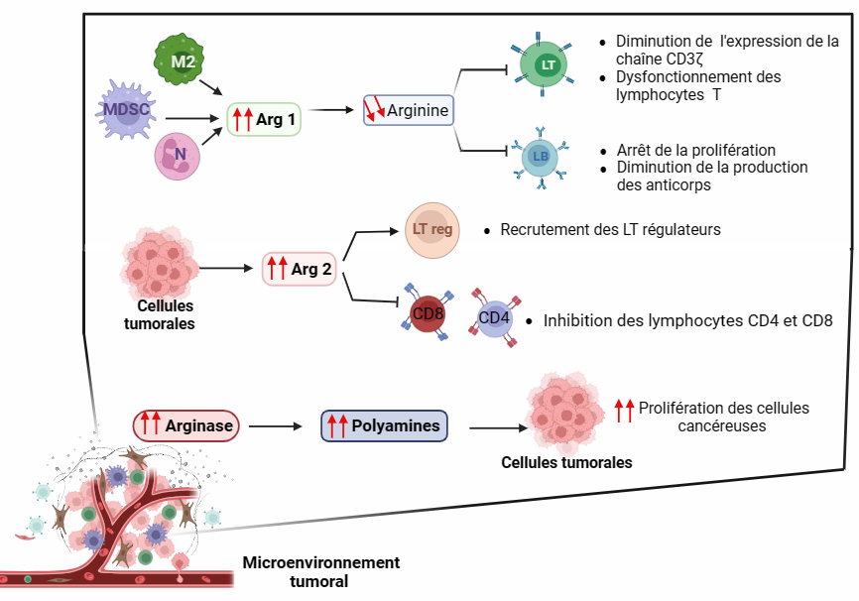
Création d’un environnement immunosuppresseur et échappement tumorale
Hypothèse
Jauffman et al., 2020
Notes:
L’arginase participe à la création d’un environnement cervical immunosuppresseur à travers le dysfonctionnement des lymphocytes T et B , l’inhibition des
lymphocytes CD4 et CD8 et le recrutement des LT régulateurs par les cellules tumorales.

Slide 25
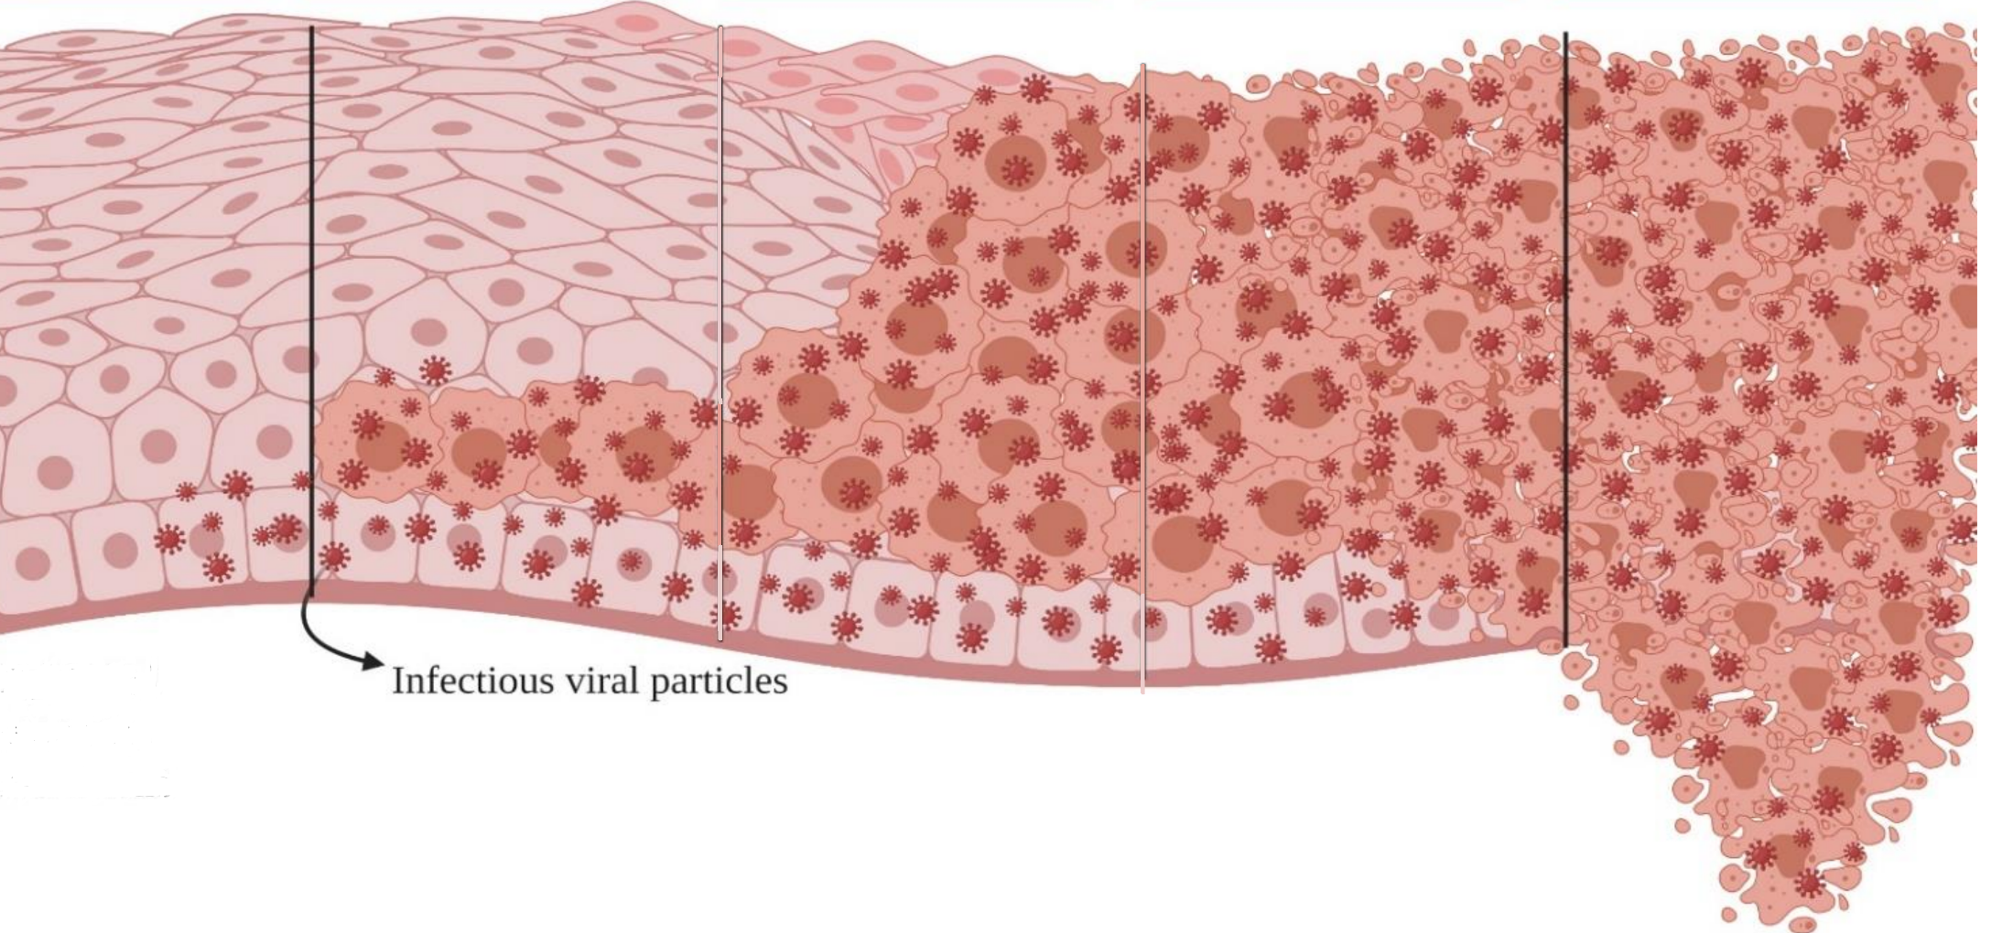
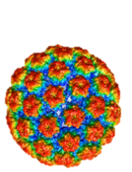
Hypothèse
ARG1
Persistance virale
Promouvoir les lésions précancereuses
ARG2
Progression vers un cancer
Exposition au HPV
Normal
Bas grade
Haut grade
Cancer
HPV16
E6/E7
Cellules cancéreuses
COX-2/PGE2
IL-10
M2
LT reg
Arginase 2
Arginase 1
Particules virales
Notes:
L'arginase pourrait être l'un des facteurs participant à l'évolution de l'infection par le HPV et l’augmentation de son activité et expression est un signal alarmant de la manière dont cette infection pourrait évoluer.
Cette up=regualtion de l'arginase observée chez les femmes HPV (+) pourrait faciliter l'évasion du HPV du système immunitaire et inhiber la résolution de l'infection, conduisant ainsi à une potentielle évolution vers un cancer du col .
Notre hypothèse est que au niveau cervical l’isoforme ARG1 est impliqué à des stades précoces dans la persistance virale et la Promotion des lésions précancereuses à travers l’induction de l’arginase 1 par le HPV oncogène au niveau des cellules immunitaires infiltrantes Macrophage M2 Et par la suite l’expression de l’isoforme l’ARG2 à un stade tardif renforce la progression vers un cancer du col

Slide 26
Conclusions
L’arginase pourrait être un marqueur pertinent
Le suivi de la progression des lésions HPV induites
L’infection par le HPV
Cible thérapeutique prometteuse dans le contexte des lésions précancéreuses et cancéreuses et du col de l’utérus
Notes:
En conclusion, ces résultats suggèrent que L’arginase pourrait
L’arginase pourrait être une cible thérapeutique prometteuse dans le cancer du col utérin à travers ses inhibiteurs de l’arginase ou les vaccins à base d’arginase

Slide 27
Remerciements
Pr. Abdelfatteh ZAKHAMA
Pr. Elham HASSEN
Dr. Randa GHEDIRA CHEKIR
Mme Sallouha GABBOUJ
Doctorante Jaweher BDAY
Pr. Raja FALEH
Dr. Mohamed Saleh RHIM
Dr. Salwa HADHRI
Toute l’équipe de Laboratoire d’Immuno-Oncologie Moléculaire
Notes:
Je tiens à remercier toute les personnes qui ont contribué de près ou de loin à la réalisation de ce travail

Slide 28
Merci pour votre attention

